Slide 1
Résultats de la galerie miniaturisée
Famille 3 - Espèce 4
Imprimez la fiche de lecture ID 32 STAPH
traduisez les résultats de chaque caractère par + ou -
remplissez le bulletin correspondant
utilisez le logiciel taxonomie pour identifier l'espèce

Slide 2
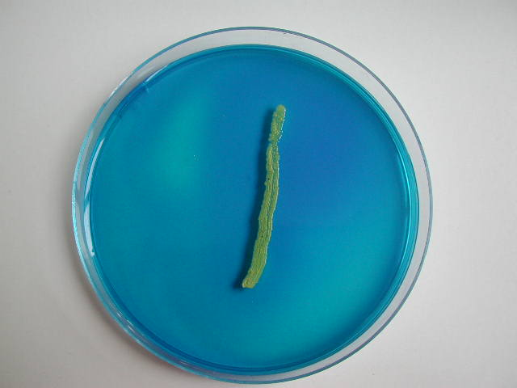
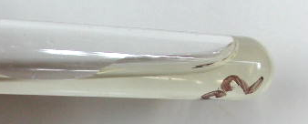
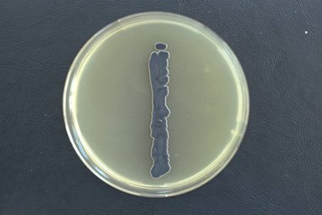
Caractères complémentaires
Gélose ADN
Milieu de Chapman
Bouillon cerveau cœur + plasma de lapin
Milieu de Baird Parker

